Slide 1

Sicherheit@Kirchenfeld
Download

Slide 2
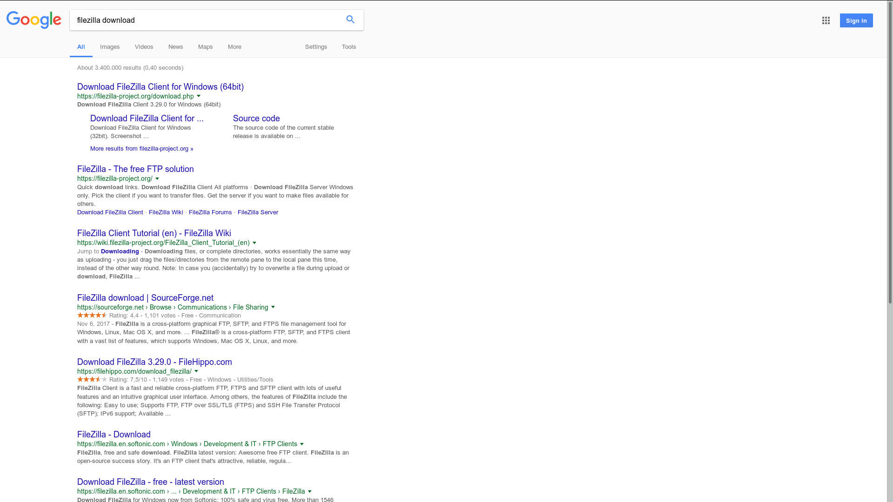
Software-Download
Notes:
Von wo laden Sie Ihre Software herunter?
Wie finden Sie die Software?
Worauf achten Sie?
Auf der ersten Seite bei Google tauchen leider oft Download-Portale wie Filehippo, Softonic, Download.com, etc. auf
Doch auch die originalen Projekt-Seiten sind zu finden. Was ist besser?

Slide 3
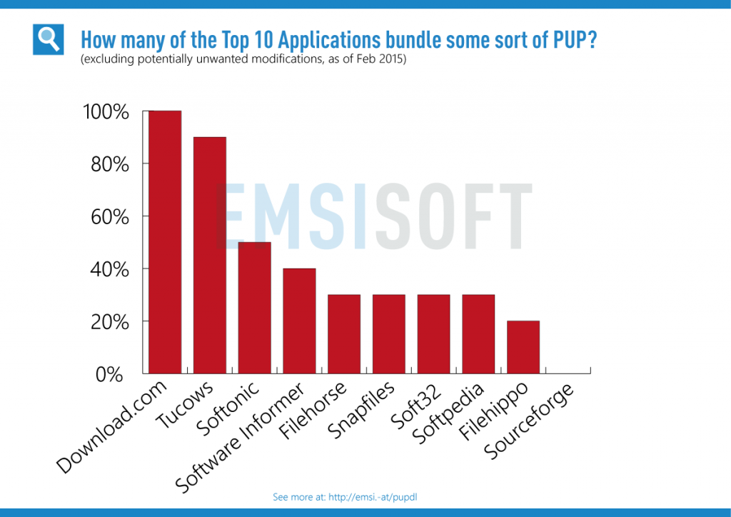
PUP – Potentially Unwanted Programs
?
Bundle
Original-Software
Toolbar
Spyware
Notes:
Was bedeutet hier das Wort «bundle»?
Die Download-Portale fügen neben der gewünschten Software noch weitere kleine Programme hinzu (Browser-Toolbras, Ad- oder Spyware, …)
Das, was für Sie wie das Installationspaket für die gewünschte Software aussieht, ist in Wirklichkeit viel mehr: Es wird noch zusätzliche Software installiert…
Hinweis:
Die Studie ist vor 2 Jahren durchgeführt worden… (spielt aber keine Rolle, da das Grundproblem bleibt: Software von Drittanbietern zu beziehen, ist problematisch)
→ Download.com hat sich in letzten Jahr enorm gebessert und verspricht, keine PUP mehr zu integrieren…

Slide 4
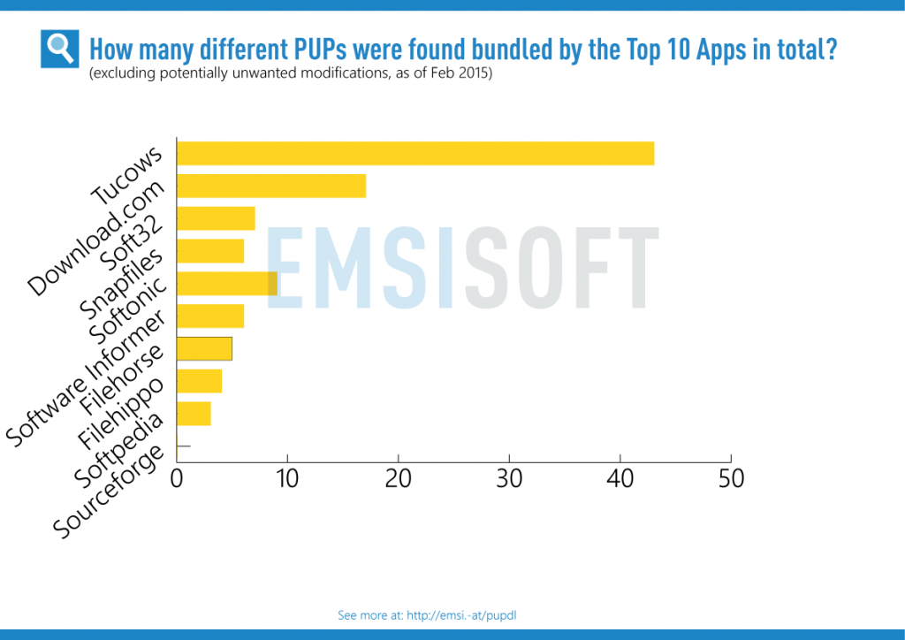
PUP – Potentially Unwanted Programs
Notes:
Wie man sieht, werden meist gleich mehrere solcher PUPs pro Download hinzugefügt…

Slide 5

Download-Portale meiden
→ Projekt-Webseite
Recherchieren → z.B. bei Wikipedia
Sicherer Download
Notes:
Vertrauenswürdige Download-Portale (wie SourceForge) sind natürlich ok, aber nicht so einfach identifizierbar.
Daher die Software insbesondere auf der «Original»-Webseite herunterladen.
→ Original-Webseite findet man z.B. bei Wikipedia in der rechten Spalte.

Slide 6
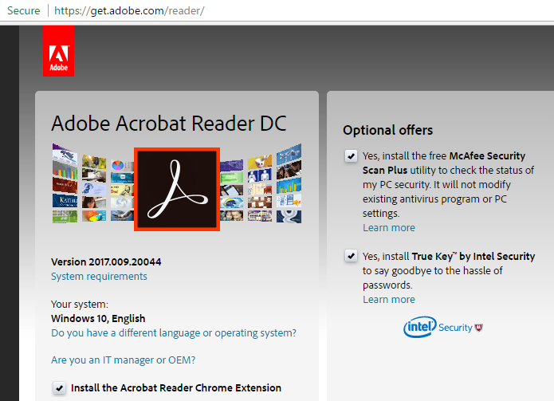
Notes:
Aber Achtung: auch auf der «richtigen» Webseite muss man aufpassen, wie das Beispiel von Adobe (Adobe Reader) hier zeigt.
Wieso soll man McAfee Security installieren, wenn bereits ein Virusscanner aktiv ist (Ressourcenverschwendung, Konflikte, …)?
TrueKey: Da müsste man zuerst recherchieren, ob man dies wirklich braucht. Die meisten User setzen die Software anschliessend sicher nicht ein (also hilft sie nicht).
Chrome Extension: das ist Geschmacksache.

Slide 7
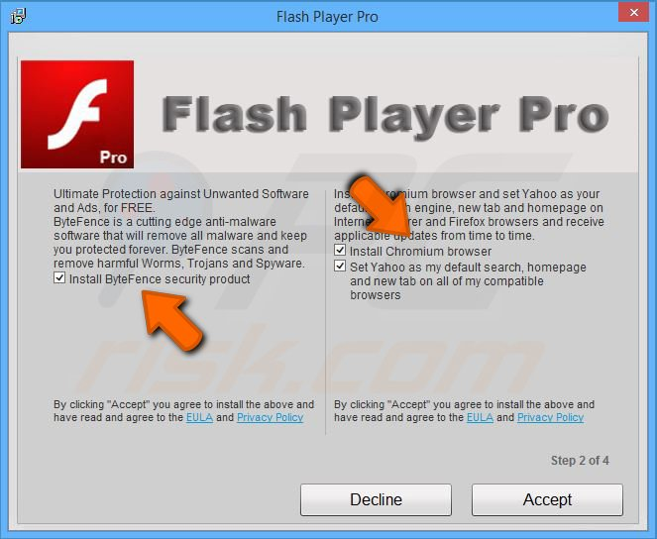
Software-Installation
Unbedingt auf solche Kästchen achten und sie deaktivieren!
Notes:
Schliesslich muss man auch bei der Installation vorsichtig sein. Auch hier hat man oft die Möglichkeit, die Installation zusätzlicher Software durch Deaktivieren von unscheinbaren Kästchen zu verhindern.
→ Aber man muss bei jedem Update und bei jedem Klick immer wieder darauf achten.

Slide 8



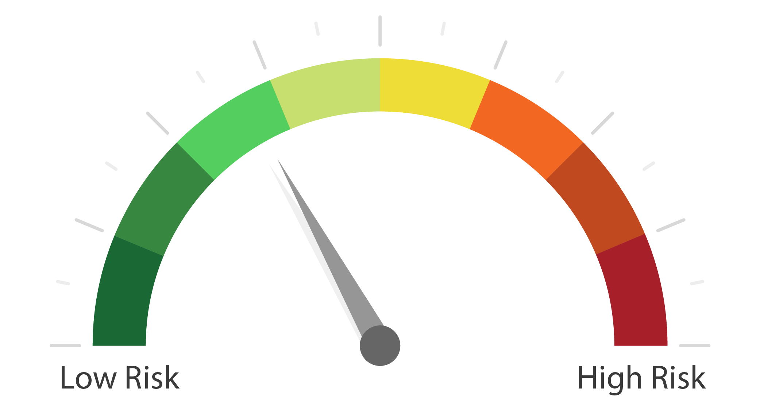


Smartphones
Keine Berech-tigungen nötig
Apps ausserhalb
Notes:
Den Play Store (oder unter iOS den App Store) zu umgehen ist sehr heikel!
Aber auch Apps aus dem Play/App Store sind nicht automatisch sicher, es sind immer noch zu viele problematische Apps enthalten! → Play / App Store bieten eine gewisse Kontrolle → Reicht aber bei weitem nicht dafür aus, dass man beliebige Apps einfach so installieren sollte
Informieren Sie sich über die Apps, bevor sie sie installieren! → gemeint sind nicht die User Reviews sondern Tests in Konsumenten- oder PC-Magazinen
Besser noch sind natürlich bekannte/verbreitete Apps, die keine Berechtigungen erfordern (Berechtigungen sind «nächste» Woche ein Thema)

Slide 9
Quellen
https://blog.emsisoft.com/2015/03/11/mind-the-pup-top-download-portals-to-avoid/

